Slide 1
Музей русского языка предмет: русский язык образовательное учреждение:
МАОУ-СОШ№91, г.Екатеринбург учитель русского языка и литературы – Левинская Марина Кадировна
2013 г.

Slide 2
Этапы урока
1. Работа с лексическим значением слова «Музей»;
2. Знакомство со словом «Вернисаж»;
3. Подготовка к работе с текстом;
4. Работа над комплексным анализом текста Н.И.Сладкова «Январь»;
5. Постановка целей урока;
6.Физминутка;
7. Проблемная ситуация: «Что шепот шороху шептал?». Формулировка правила;
8. Лексическая работа;
9. Загадки на изученную орфограмму;
10. Рефлексия;
11. Домашнее задание;
12. Виртуальная экскурсия

Slide 3
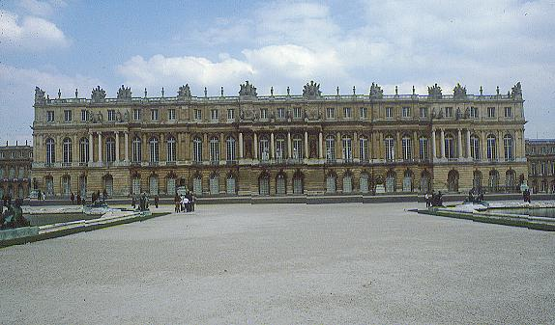

Музей
это место, которое хранит, изучает, выставляет произведения искусства, предметы истории, науки.
Людовик XIV

Slide 4
ВЕРНИСАЖ

Slide 5
ВЕРНИСАЖ – это торжественное открытие художественной выставки.
С.И.Ожегов. Словарь русского языка.

Slide 6
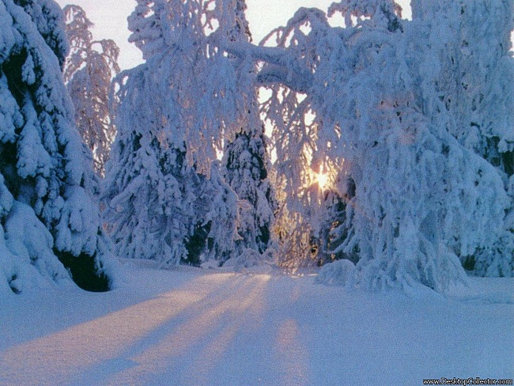
ЗАЛ «Зимние этюды»

Slide 7
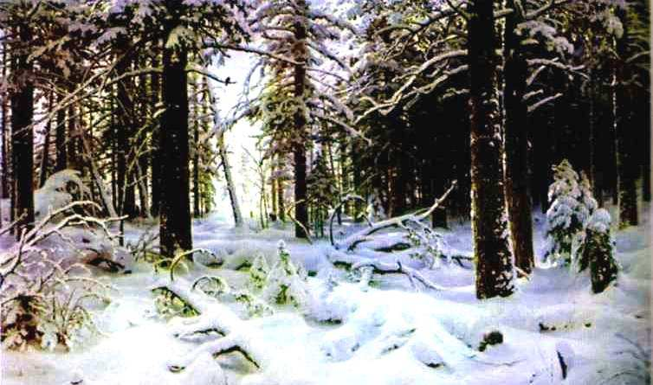
Зима. И.И.Шишкин

Slide 8
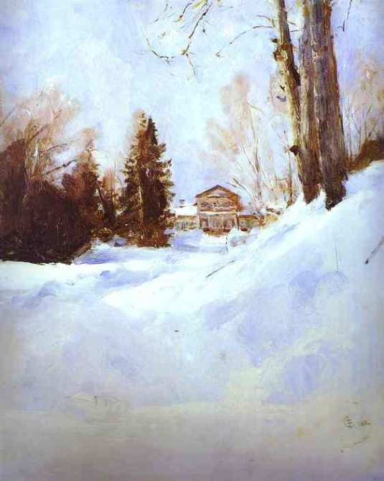
Зима в Абрамцево. Валентин Серов

Slide 9
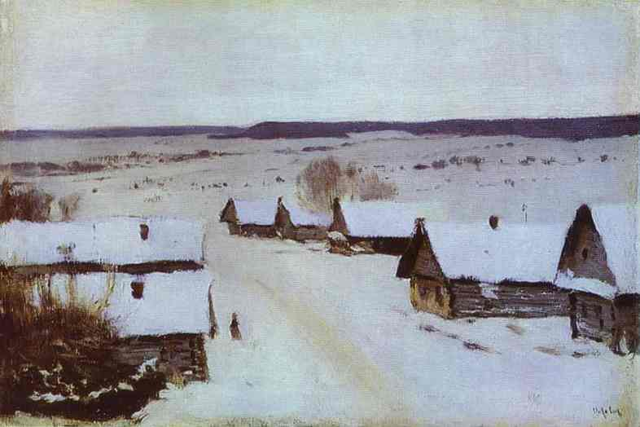
Деревня зимой. Исаак Левитан

Slide 10
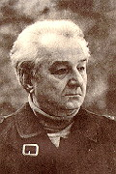
Николай
Иванович
Сладков:
(1920г. – 1996 г.)

Slide 11
Январь – месяц больших молчаливых снегов. Вырастают они всегда неожиданно. Вдруг ночью зашепчутся, зашепчутся деревья – что-то творится в лесу. К утру станет видно: пришла настоящая зима и коснулась природы! Лес утонул в дремучих сугробах.
Вместе со снегами налетели и набежали в лес причудливые существа. Расселись они по пням, вскарабкались на ели и сосны. Вдруг раздаётся шорох. Мы видим, что на пеньке, сидит зайчик. Сложил он белые лапки, молчит, смотрит на белый лес и удивляется красоте мира.

Slide 12
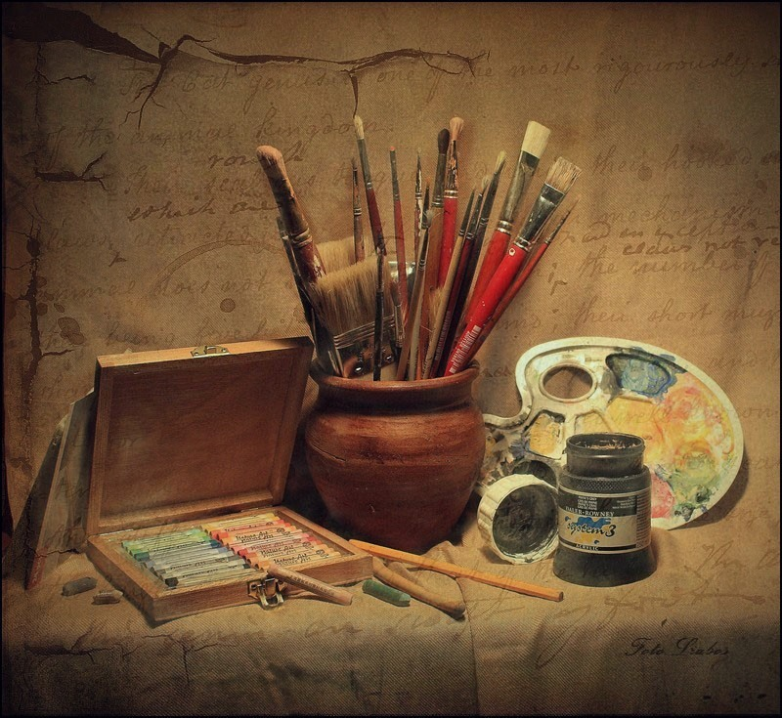
Зал «Экспрессия»

Slide 13

Электронная физкультминутка
для глаз

Slide 15


Slide 17


Slide 19


Slide 20
ЗАЛ «Я НЕ ЗНАЮ»
????????

Slide 21
Что Шёпот Шороху шептал?

Slide 22


Привет. Давайте знакомиться. Меня зовут Шепот.
Здравствуйте ребята. Позвольте представить
ся – Шорох.

Slide 23

Может быть, родственники нам помогут? У меня есть дядюшка глагол ШЕПТАТЬ. А у тебя?
Давай разберёмся. Начнём вот с чего. Что у нас общего?
А у меня нет никого. Вот в чём дело!
Мы оба существительные, да и орфограмма у нас в корне...
Ребята, помогите Шёпоту и Шороху сделать вывод.
Корень нужно проверить, подобрав однокоренные слова.
Если в однокоренном слове пишется Е , то и в слове пишется Ё, если нет, то пишется О

Slide 24

Да, ты тоже словарное слово. Но это же не значит, что у тебя никого нет?
Познакомься и подружись, уважаемый Шорох, со своими друзьями:
Шоколад, шофёр, крыжовник,
Шов, шоссе, обжора, шорник,
Капюшон, жокей, чащоба,
Шорох, чопорный, трущоба.
Ой, и я тут!
Спасибо, я очень рад!!!

Slide 25

Чопорный - чрезмерно, неестественно
строгий в поведении, в обращении;
крайне щепетильный в отношении соблюдения приличий.

Slide 26
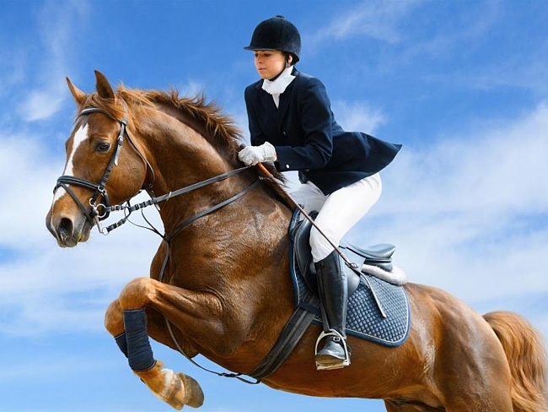
Жокей – профессиональный наездник на скачках, бегах.

Slide 27
Отгадайте и запишите ответы на данные вопросы
1.Плод дуба
2.Предмет для чистки зубов
3.Какой цвет одуванчика?
4.Актер цирка, который искусно подбрасывает несколько предметов.
5. Профессиональный наездник на скачках, бегах.
6. Место соединения сшитых кусков.
7.Колючий кустарник с кисло-сладкими ягодами зеленого цвета.

Slide 28
Проверь себя!
1. Жёлудь 2. Щётка 3. Жёлтый 4. Жонглёр 5. Жокей 6. Шов | 7. Крыжовник

Slide 29

Зал «Чудесные знания»

Slide 30
ПОНЯЛ
ПОНЯЛ, НО ?
НЕ ПОНЯЛ

Slide 31
                Интерес
Творчество
Обучение
Главное

Slide 32
ДОМАШНЕЕ ЗАДАНИЕ
1)Выучить правило, найти лексическое значение слов-исключений на орфограмму «Буквы о-ё после шипящих в корне слова».
2)На дополнительную отметку рассказать про любой музей России, используя материалы виртуальных экскурсий.
journal-shkolniku.ru, Выпуск 8.

Slide 33
«Виртуальные экскурсии в музеи России»
на сайте
journal-shkolniku.ru,
Выпуск 8.

